Slide 1
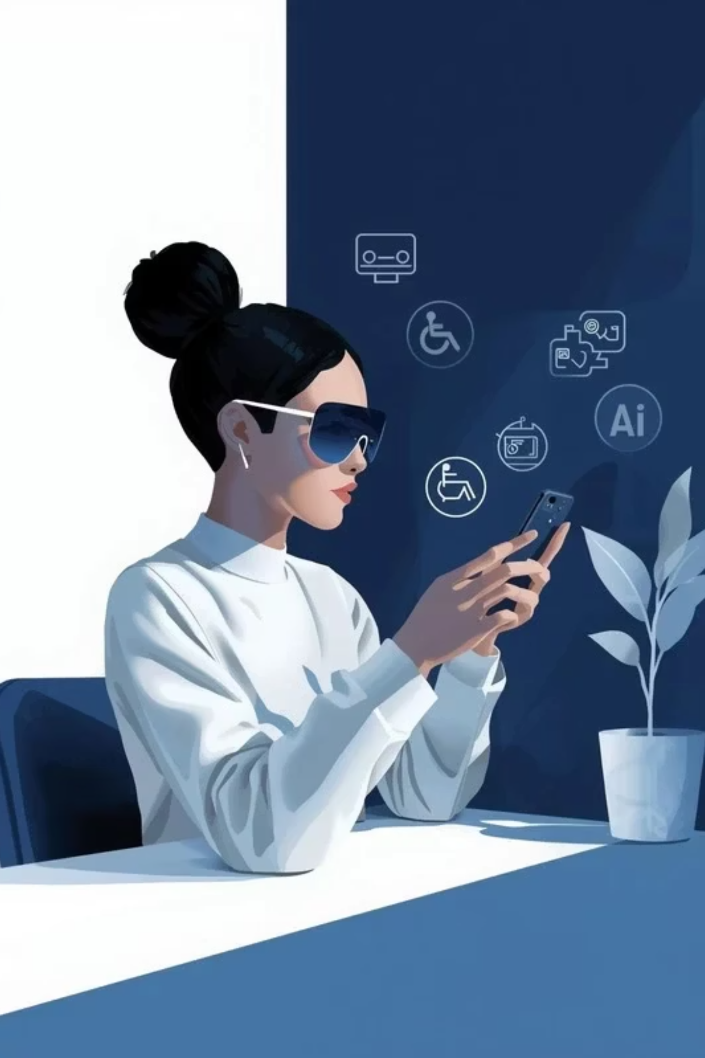

Accessibilité pour Personnes Malvoyantes
Reconnaissance d'Objets avec Sortie Vocale
Présenté par Ait Dihim Nassim, El-hamidy Abderahman, Mensouri Mustapha
Notes:
Bonjour, aujourd’hui nous allons vous parler de notre projet : Accessibilité pour les personnes malvoyantes. C’est un système qui reconnaît les objets et les décrit avec une voix.

Slide 2
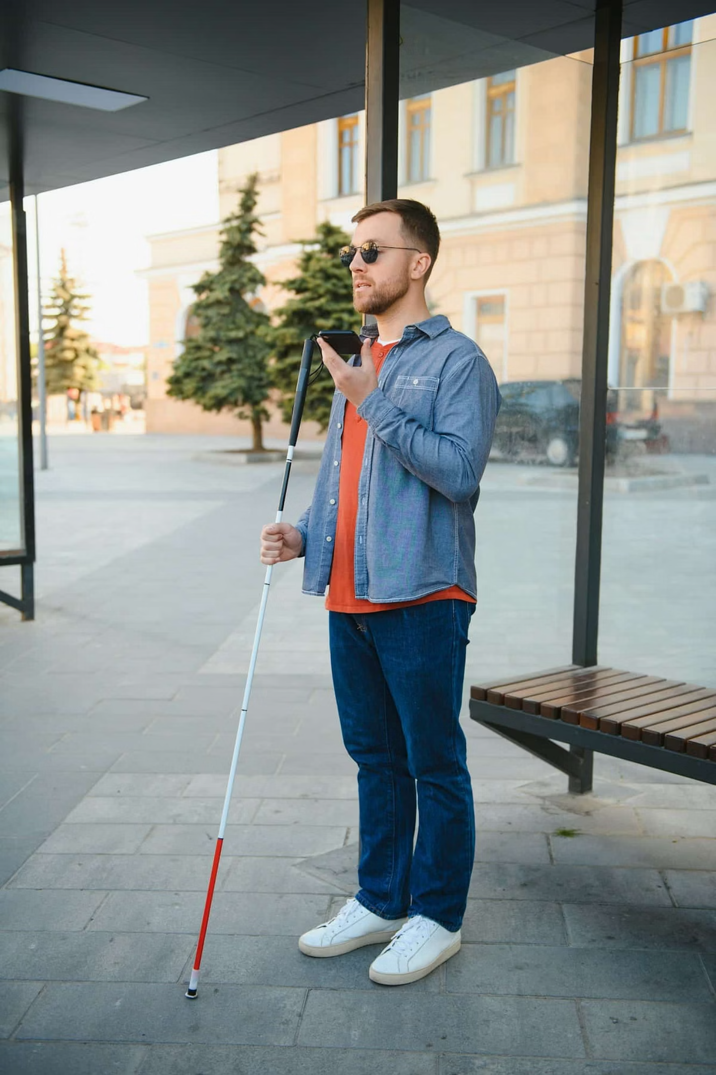



Introduction et Problématique
Le Problème
Le Contexte
Difficulté pour les personnes malvoyantes à identifier les objets du quotidien.
2,2 milliards de personnes souffrent de déficience visuelle dans le monde.
L'Importance
Assurer l'autonomie et la sécurité dans les activités quotidiennes.
Notes:
Beaucoup de personnes malvoyantes ont du mal à reconnaître les objets autour d’elles. Dans le monde, plus de deux milliards de personnes ont une déficience visuelle. Nous voulons les aider à être plus autonomes et en sécurité.

Slide 3

Objectifs du Projet
Objectif Général
Objectifs Spécifiques
Développer un système de reconnaissance d'objets avec sortie vocale en temps réel.
Détecter les objets courants (meubles, produits, signalisation).
Fournir des descriptions vocales immédiates.
L'impact attendu est une augmentation significative de l'autonomie des utilisateurs malvoyants.
Notes:
Notre but est de créer un système qui voit les objets et qui les décrit à voix haute, en temps réel. Cela permettra aux utilisateurs de mieux comprendre leur environnement sans aide.

Slide 4



Fonctionnalités
Acquisition en direct
Détection d'objets
Sortie vocale
Intégrer une caméra légère pour capture continue d'images ou flux vidéo.
Identifier meubles, produits, signalisation et objets du quotidien avec précision.
Générer une description vocale compréhensible et concise, adaptée au contexte.
Contraintes : latence minimale, fonctionnement hors-ligne, coût réduit, respect de la vie privée.
Notes:
Le projet aura trois parties : une caméra pour voir les objets, un modèle d’intelligence artificielle pour les reconnaître, et une voix pour dire ce que c’est. Le tout devra marcher sans Internet et rapidement.

Slide 5


État de l'Art et Limites
Projets Similaires Existant
Des solutions comme Seeing AI (Microsoft), Google Lookout et Be My Eyes existent déjà sur le marché.
Elles utilisent des modèles de pointe comme YOLO et Faster R-CNN, avec des frameworks comme TensorFlow et PyTorch, et une synthèse vocale intégrée (TTS).
Notes:
Il existe déjà des applications comme Seeing AI ou Google Lookout. Mais elles demandent Internet et peuvent être chères. Nous voulons faire une solution simple, gratuite et qui fonctionne hors ligne.

Slide 6



Notre Approche : Surmonter les Limites
Dépendance Internet
Les projets similaires nécessitent souvent une connexion. Notre solution sera hors ligne.
Coûts Élevés
Nous visons une solution open-source pour minimiser les barrières financières.
Latence Importante
Notre système sera optimisé pour le temps réel afin de fournir des descriptions immédiates.

Slide 7
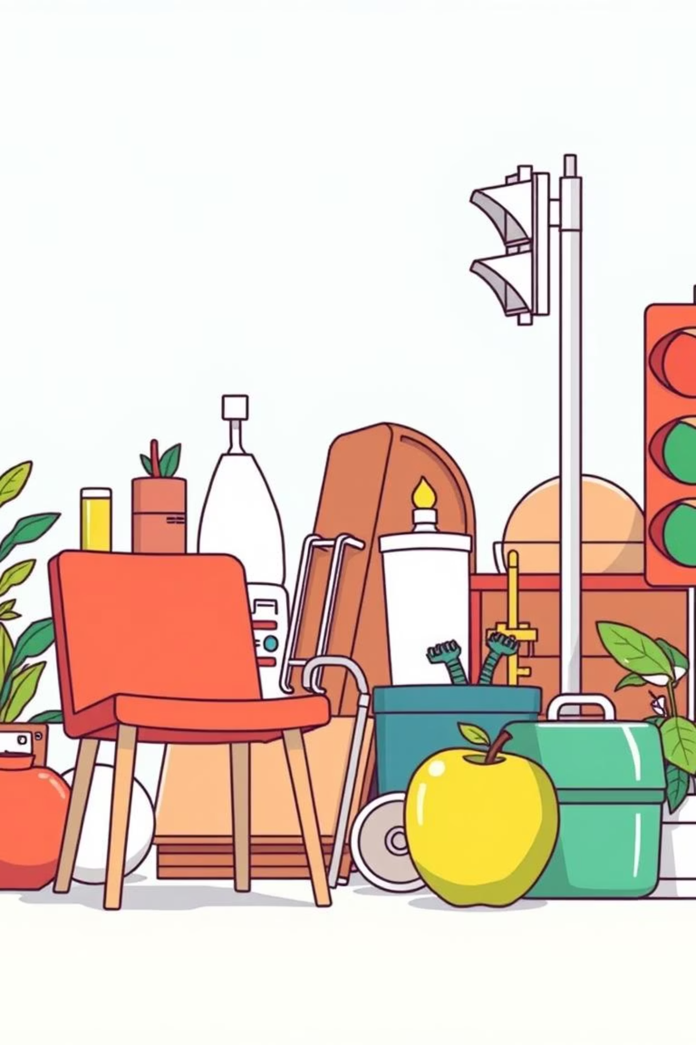
Organisation du Travail et Méthodes
La collecte des données a été répartie entre les membres de l'équipe pour assurer une grande diversité du dataset, couvrant des situations quotidiennes variées.
Membre 1 : Mobilier
Membre 2 : Alimentation
Chaises, tables, lampes.
Bouteilles, fruits, produits alimentaires.
Membre 3 : Signalisation
Feux de circulation, panneaux.

Slide 8
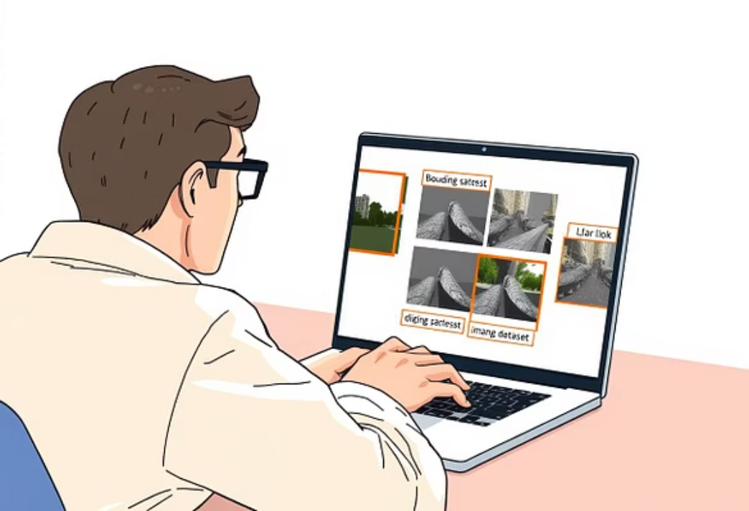
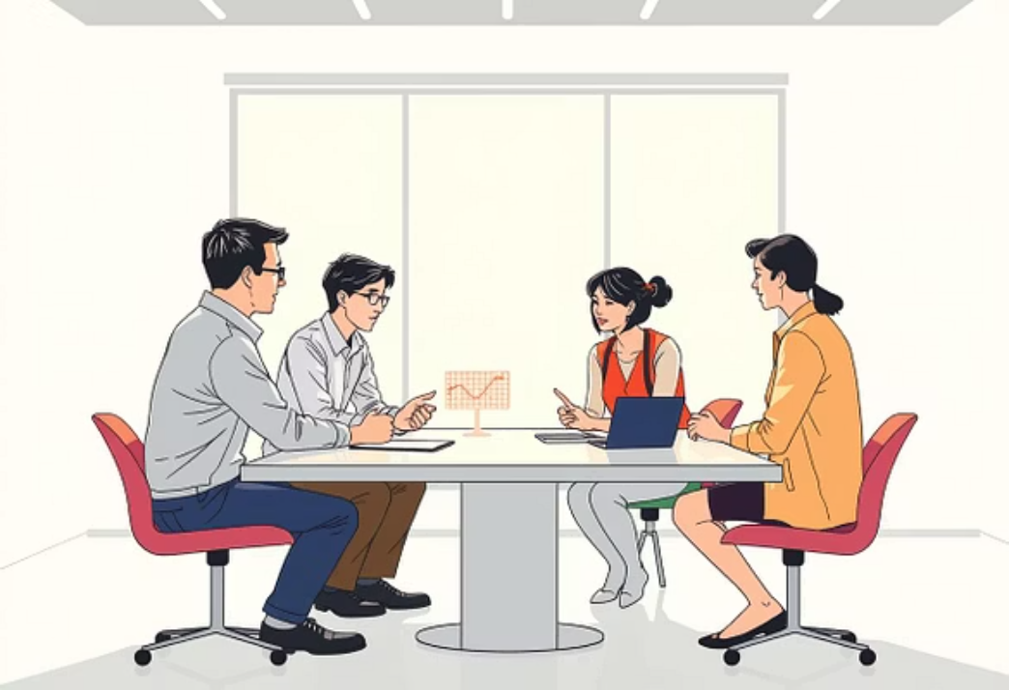
Avancement du projet — Semaine 1 & 2
Semaine 1 — Cadrage
Semaine 2 — Données
Sujet validé et périmètre défini
Sélection de datasets : COCO, Open Images
Revue rapide d’outils et projets similaires
Préparation en cours : nettoyage et annotation
Choix préliminaire : YOLOv8, OpenCV, PyTorch, gTTS
Exploration initiale des classes et distribution
Notes:
Nous avons choisi le sujet et les outils comme YOLOv8, OpenCV et PyTorch. Nous avons aussi choisi nos jeux de données et commencé à les préparer et à les annoter.

Slide 9

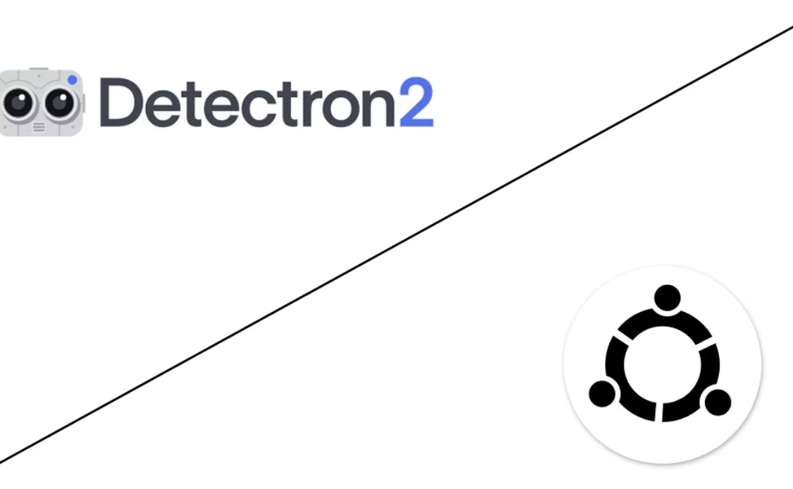
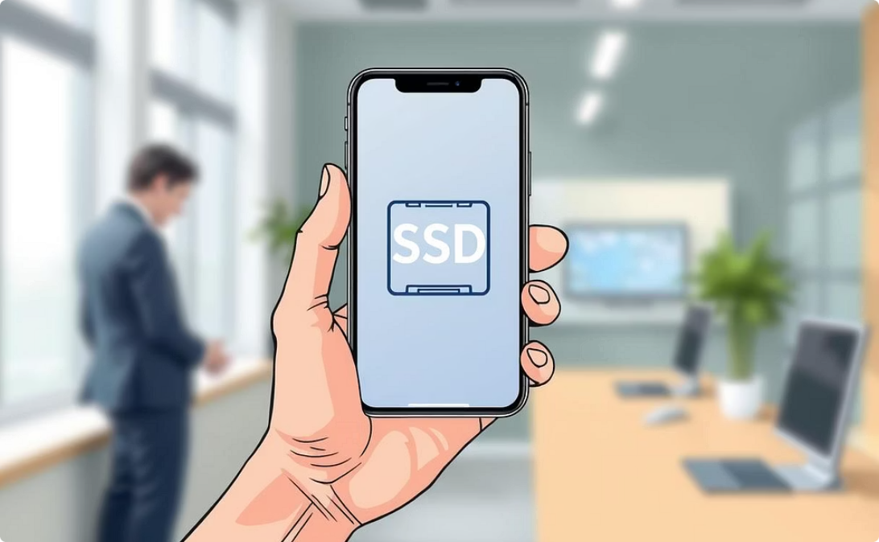
Méthodes et modèles envisagés
YOLOv8
Detectron2
MobileNet-SSD
Choix prioritaire pour sa rapidité et son efficacité en temps réel sur matériel limité.
Alternative pour segmentation précise.
Option pour déploiement sur appareils mobiles peu puissants.
Frameworks : PyTorch et TensorFlow. Synthèse vocale : gTTS (qualité cloud) ou pyttsx3 (hors-ligne).
Notes:
Nous avons choisi plusieurs modèles : YOLOv8 car il est rapide, Detectron2 car il est précis, et MobileNet-SSD pour les téléphones. Pour la voix, nous allons utiliser gTTS ou pyttsx3.

Slide 10
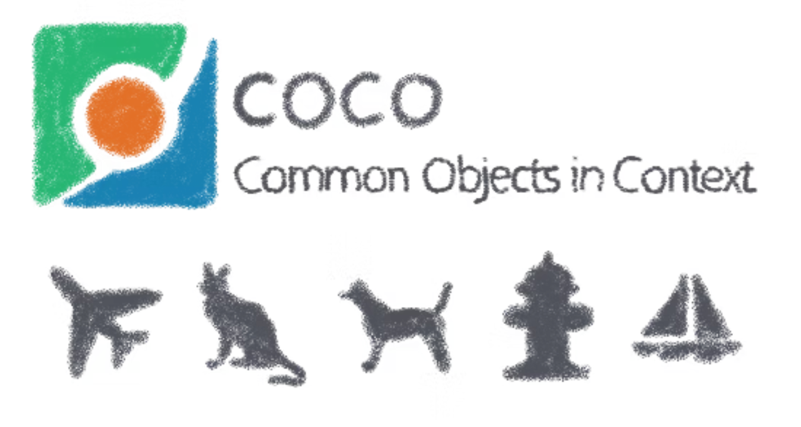
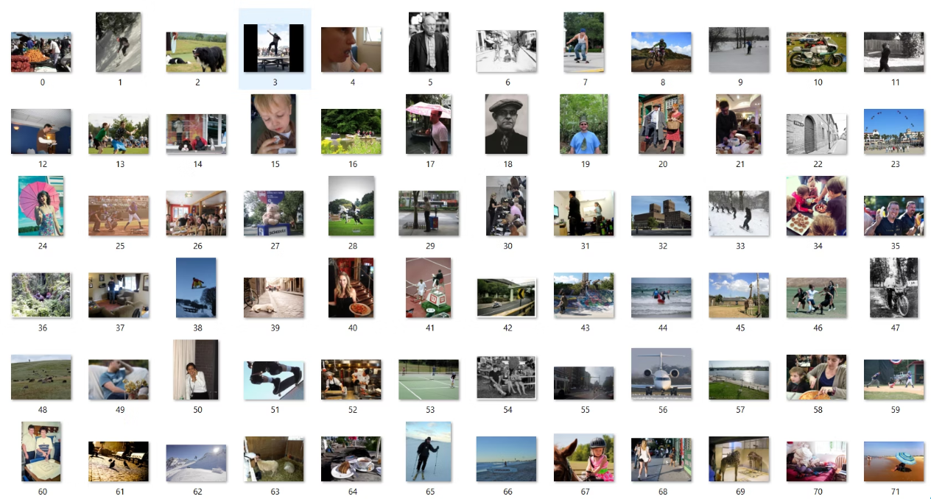
Préparation du Dataset
Sources des Données
Nous avons utilisé des datasets publics reconnus pour leur diversité et la qualité de leurs annotations :
COCO : 80 classes, 330K images annotées.
Open Images : 600 classes, 9M images.
Ces sources garantissent une licence permissive et une grande variété d'images pour l'entraînement.
Notes:
Nous utilisons deux grands jeux de données : COCO et Open Images. Ils contiennent beaucoup d’images bien annotées pour entraîner notre modèle.

Slide 11

Nettoyage, Organisation et Annotation
01
02
03
Nettoyage
Organisation
Annotation
Suppression des doublons et renommage des fichiers.
Structure du dataset : Train (70%), Validation (15%), Test (15%). Outils : Python, Pandas.
Utilisation de Label Studio pour les bounding boxes.

Slide 12

Statistiques du Dataset Initial
4840
50
100
Images Totales
Classes
Images / Classe
Base de données robuste pour l'entraînement.
Mobilier, alimentation, signalisation, électronique.
Moyenne assurant une bonne représentation.
Train
Validation
Test

Slide 13





Conclusion & prochaines étapes
Finaliser dataset
Entraîner modèles
Compléter annotations, équilibrer classes et définir protocoles d'évaluation.
Comparer YOLOv8 vs Detectron2 sur latence/robustesse; optimiser pour inference locale.
Intégrer TTS
Prototype utilisateur
Prototype de synthèse vocale hors-ligne (pyttsx3).
Démo webcam et tests utilisateurs ciblés pour mesurer utilité, latence et compréhension des descriptions.
Objectif final : proposer une solution IA accessible, open-source et respectueuse de la vie privée pour renforcer l'autonomie des personnes malvoyantes.
Notes:
Nous allons bientôt finir la préparation des données et commencer l’entraînement du modèle. Ensuite, nous ajouterons la voix et ferons une petite démonstration. Notre but final est d’aider les personnes malvoyantes à mieux vivre leur quotidien.

